Slide 1
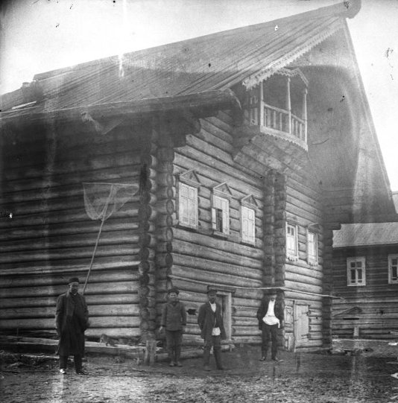
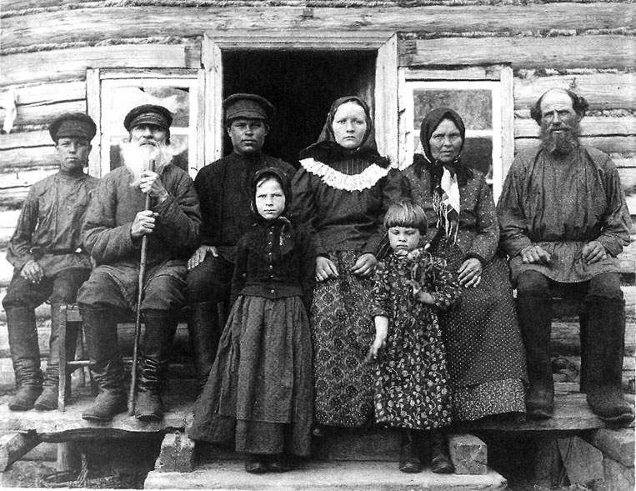
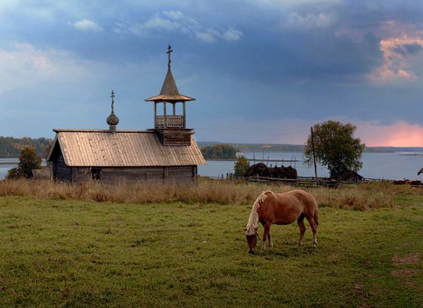
Исследовательская работа
на тему
Изображение деревни в литературе 20-21в.в.
выполнила: Чалая Анастасия Алексеевна
научный руководитель: Каменева Кира Дмитриевна

Slide 2
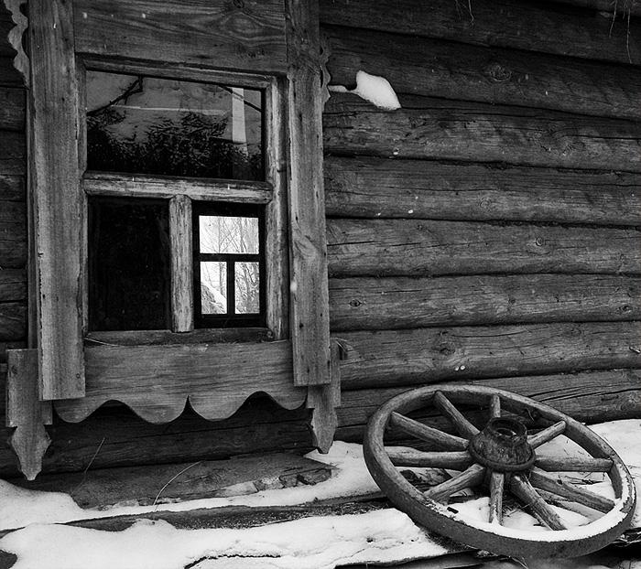
Актуальность
Актуальность данного исследования обусловлена исчезновением образа русской деревни из жизни и соответственно из литературы 20 - начала 21 века, ведь она всегда находилась в центре внимания писателей.
Глядя на массив деревенской прозы, можно утверждать, что она дала исчерпывающую картину жизни русского крестьянства в ХХ веке, отразив все главные события, оказавшие прямое влияние на его судьбу
История показала, что «великий перелом» оказал разрушительное влияние на деревню и привёл к полному распаду её уклада. Поэтому именно эти произведения развивали и будут развивать в своих читателях способность уважать народ и вдумываться в его интересы.

Slide 3
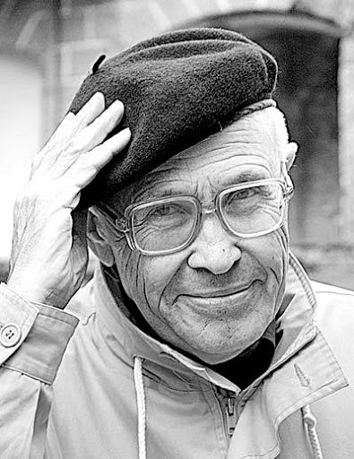
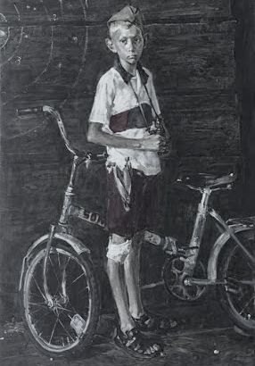
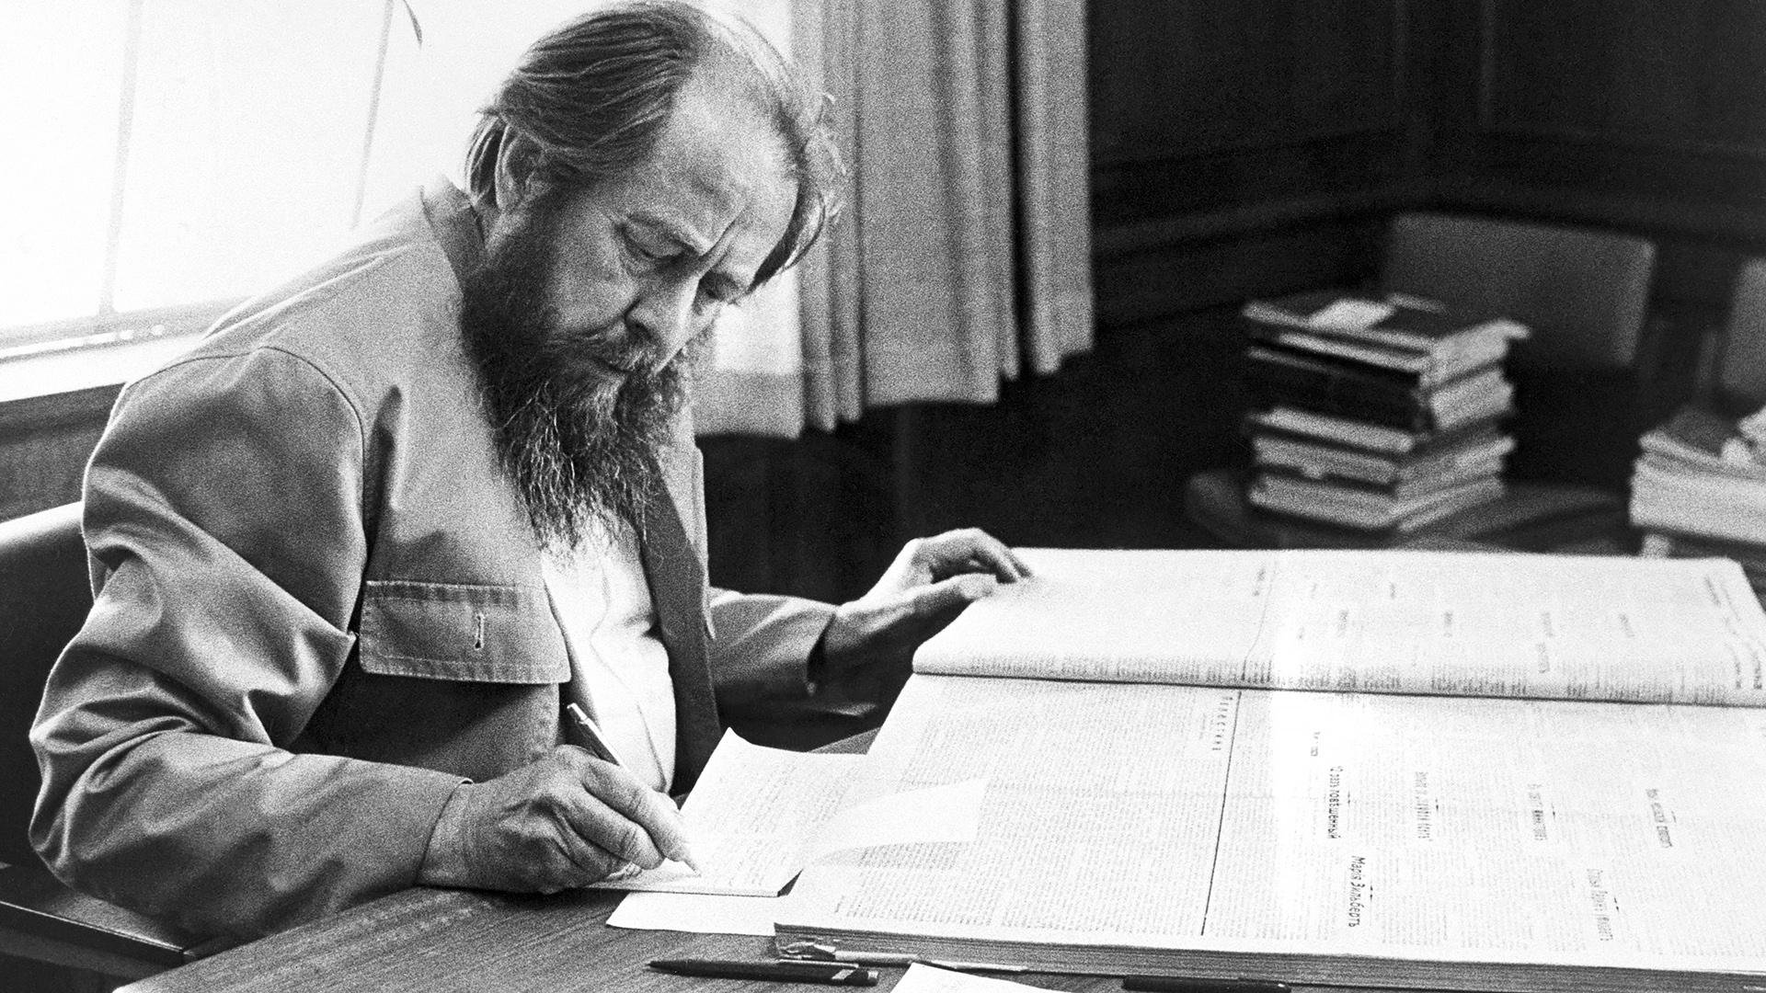
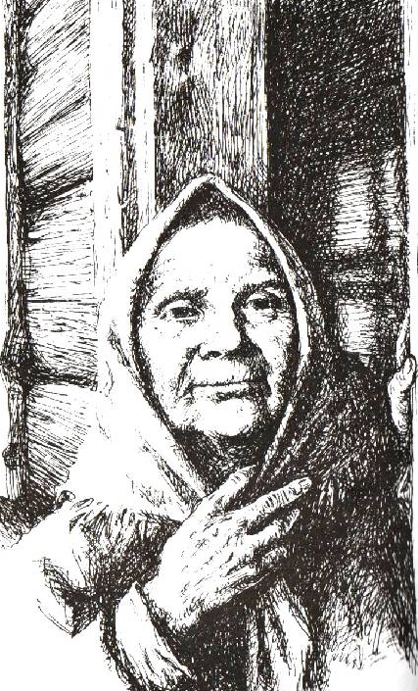
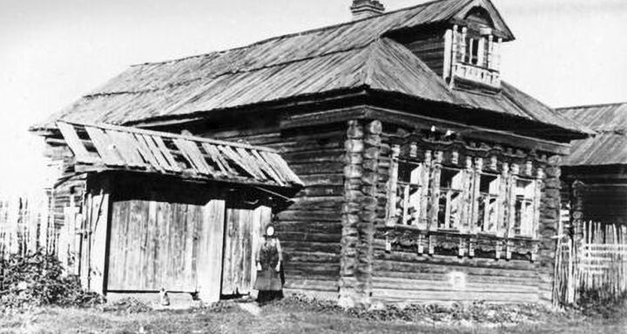
Объект исследования
Произведения русских писателей:
Б. Екимова
«Мальчик на велосипеде», «Говори, мама, говори»
А.И.Солженицына
«Матренин двор»

Slide 4
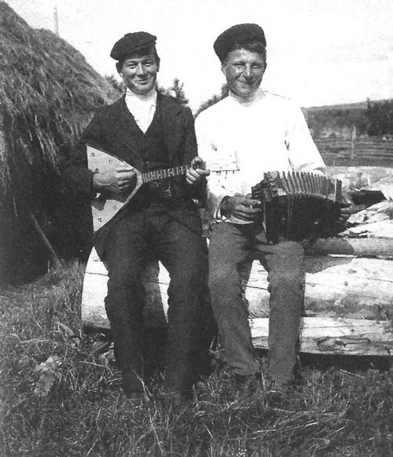
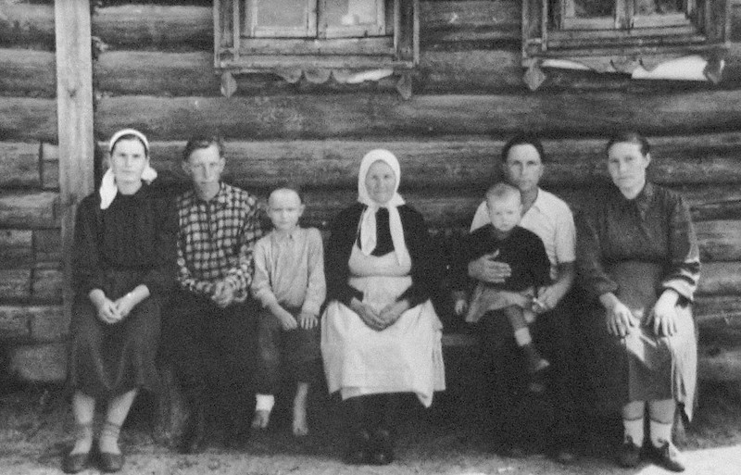
Предмет исследования
нравственные истоки
жизни деревни.

Slide 5
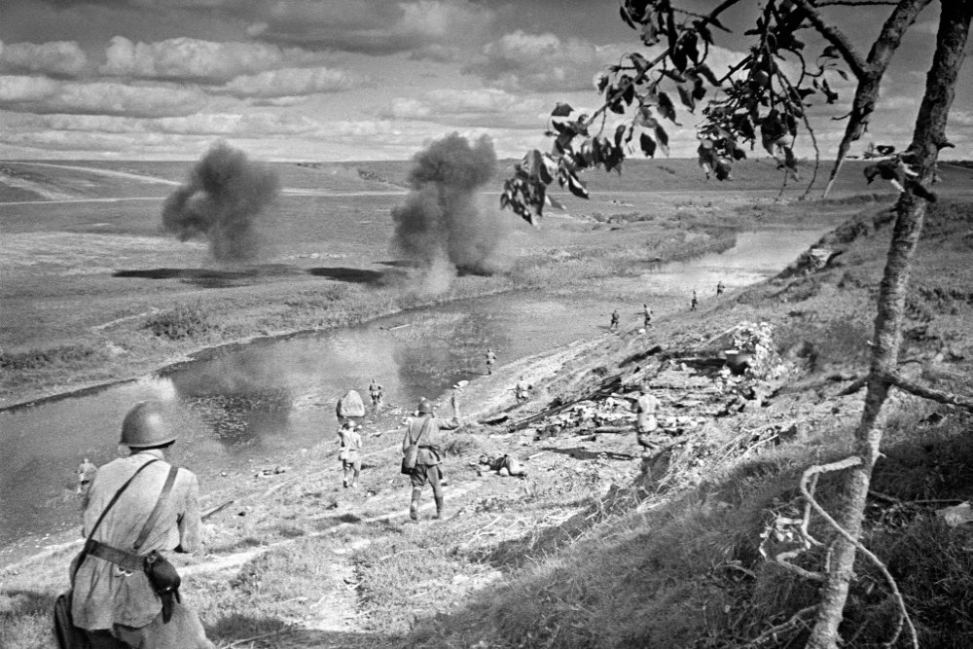
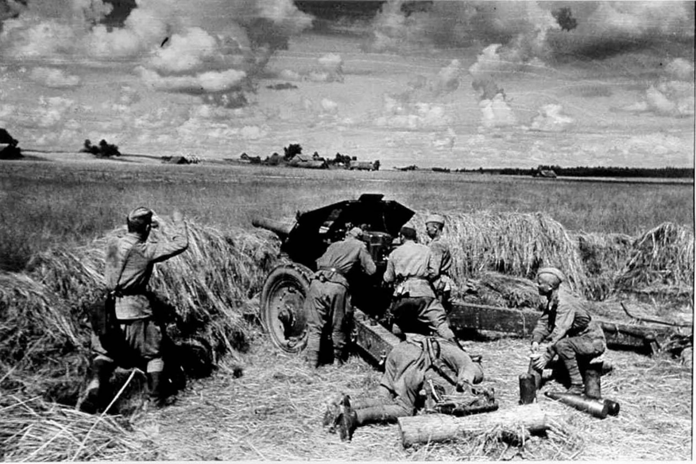
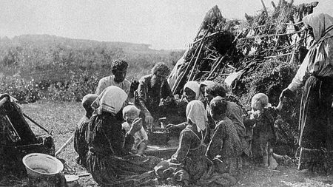
Цель
Цель данного исследования: расширить и углубить знания об исторических процессах, а также сопоставить исторические реалии с изображением деревни в литературе 20-21в.в.

Slide 6
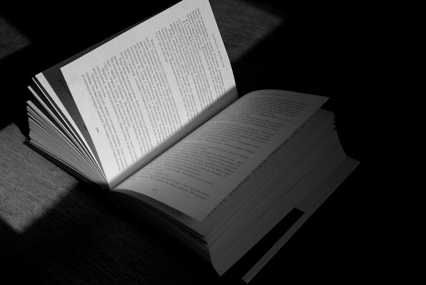
Задачи
В ходе выполнения данной работы, были поставлены следующие задачи:
1.Выявить проблему, гипотезу и актуальность
2.Составить план работы
3.Подобрать источники для последующего проведения сравнительного анализа
4.Прочитать произведения, вошедшие в библиографию
5.Написать введение, первую и вторую главы, а также заключение
6.Сделать вывод, подтвердить или опровергнуть гипотезу

Slide 7
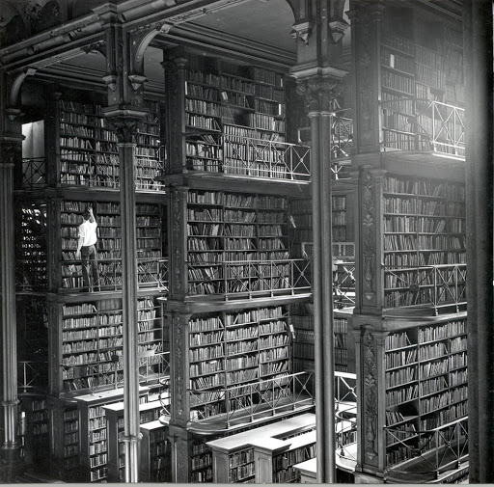
Структура исследовательской работы
Глава 1 Теоретическая часть
I.I. Деревенская проза
I.II. Писатели «Деревенщики»
I.III.Зависимость изображения деревни от исторических процессов
Глава 2 Практическая часть
(Анализ произведений
А.И.Солженицына и Б. Екимова)
I. «Матренин двор»
I.II. «Говори. Мама, говори»
I.III. «Мальчик на велосипеде». Второй жизни не дано

Slide 8
График работы
1.Оформление сайта 10 октября
2.Написание введения 11-16 ноября
3.Работа над первой главой
25 ноября-20 декабря
4.Предзащита 20 декабря
5.Работа над второй главой
1 февраля - 18 марта
6.Чистовая версия исследовательской
работы 3 апреля
7. Презентация к защите 13 апреля
Размещение на сайте темы исследования, эмблемы, графика работы
Введение включает в себя актуальность работы, объект и предмет исследования, задачи, а также цель и гипотезу
Подбор теоретического материала, обсуждение содержания первой главы, поиск информации, составление плана работы
Защита темы, введения и наработок первой главы
Подбор материала/источников, консультации с научным руководителем, детальное изучение и анализ выбранных произведений
Корректировка текста, доработка неточностей с научным руководителем
Подготовка презентации для защиты
(краткий обзор на исследовательскую работу)

Slide 9
Источники
Рассказ А.И.Солженицына «Матренин двор»
Рассказы Б.Екимова «Мальчик на велосипеде», «Говори, мама, говори»
Д.И. Писарев. Литературная критика в трех томах. Том третий. Статьи 1865-1868Л., "Художественная литература", 1981Составление, подготовка текста и примечания Ю. С. Сорокина
Малые жанровые формы в творчестве А. СОЛЖЕНИЦЫНА: Художественный мир. Поэтика. Контекст. МЕЖДУНАР. СБ. НАУЧ. ТР. / ОТВ. РЕД. УРМАНОВ А. В. - БЛАГОВЕЩЕНСК: ИЗД-ВО БГПУ, 2011.
Статья про писателей деревенщиков https://lit.1sept.ru/article.php?ID=200100503
Цитаты и афоризмы http://cpsy.ru/cit1236.htm
Деревенская проза — https://ru.wikipedia.org/
Путеводитель деревенской прозы https://arzamas.academy/materials/481
Разувалова Анна. Писатели-«деревенщики «Литература и консервативная идеология 1970-х годов
Сайт Солженицына http://www.solzhenitsyn.ru/
https://24smi.org/celebrity/3579-aleksandr-solzhenitsyn.htm
Екимов. Биография. Интересные факты https://www.allsoch.ru/ekimov/
Творчество Александра Солженицына [Текст] : учебное пособие для студентов и преподавателей-филологов / А. В. Урманов. - М. : Флинта ; М. : Наука, 2003.
https://www.gramota.net/articles/issn_1997-2911_2013_6-1_23.pdf
Судьба главной героини в рассказе А.И. Солженицына Источник: https://mahaons.ru/mat-i-ditya/solzhenicyn-matrenin-dvor-kratkii-analiz-sudba-glavnoi-geroini-v.html
Нравственность в истории https://studfile.net/preview/3563250/page:3/

Slide 10
Заключение
Итак, мы рассмотрели термин «Деревенская проза» в русской литературе 20-21вв. и проанализировали некоторые произведения этого направления. В результате проделанной работы гипотеза подтвердилась, в итоге осуществлённого анализа произведений Б.Екимова и А.И.Солженицына мы доказали, что нравственная жизнь людей и изображение деревни в литературе зависят от исторических процессов. Однако, идеологический, духовный кризис рубежа ХХ – XXI веков породил чувство бессмысленности бытия, что привело к утрате уже давно привычных нравственных ценностей, которые по сути с течением времени у людей глобально меняться не должны.
В итоге, мы понимаем, что если в начале 20 века в образе деревни различали такие нравственные категории, как любовь к ближнему, забота о дорогих людях, традиции и духовность русского народа, то и герои в более поздних рассказах современных писателей деревенщиков, прожив почти всю жизнь и потратив время на отрицание всего, что было заложено веками в русской культуре, ощущают потребность в этих самых истинных ценностях осознают их необходимость.

Slide 11
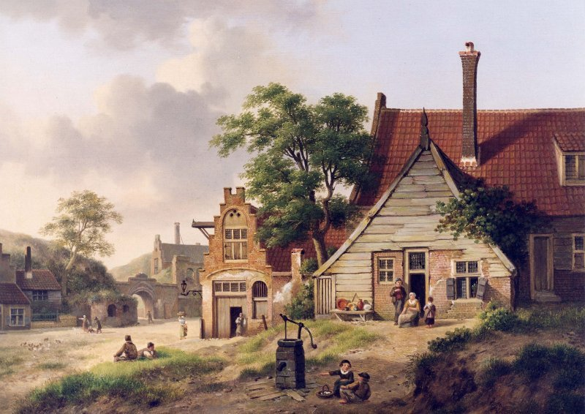
Спасибо за внимание!

